Slide 1


산림공간 디지털 플랫폼 구축사업
ID-D14
2025.00.00

Slide 2
승인내역
구분 | 소속/직책 | 성명 | 일자 | 서명
작성자 | 수행사/수석 | 홍길동 | 2025.00.00
검토자
검토자
승인자
개정이력
NO | 버전 | 개정일 | 작성자 | 변경사유 | 승인자
1 | 1.0 | 2025.00.00 | 홍길동 | 최초작성

Slide 3
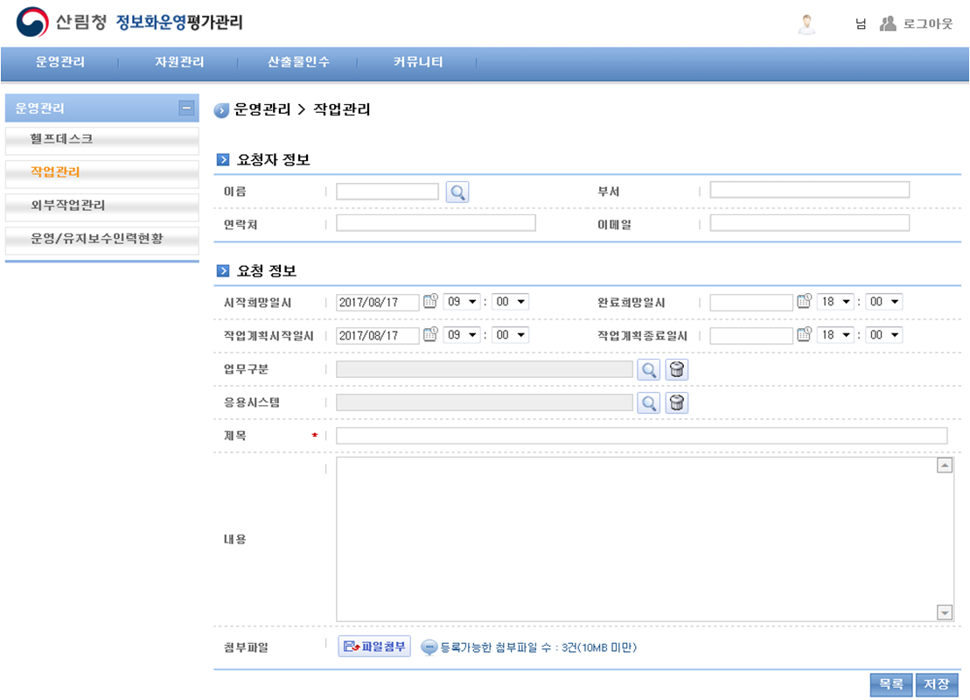
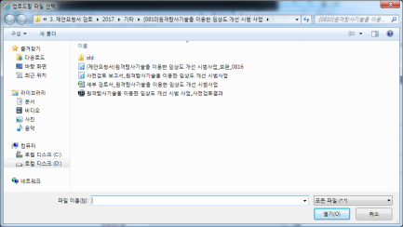
※ 화면ID와 화면 명은 1:1로 매핑되어야 합니다.
※ 화면의 타입을 기술합니다.
(html(정적) / Program(동적) / 기타(~)
OOO 시스템 구축 사업
홍길동
2025.00.00
OOO 시스템
김랄라
2025.00.00
UI-ITSES-0002
작업등록
Program
고도화
1.0
운영관리 > 작업관리 > 등록
1 | 일반회원검색 팝업 출력(UI-ITSES-0100)
2 | 부서명 입력(요청자 선택시 자동입력)
3 | 연락처 입력(요청자 선택시 자동입력)
4 | 이메일 입력(요청자 선택시 자동입력)
5 | 날짜선택 팝업 출력(UI-ITSES-0101)
6 | 시간 선택
7 | 분 선택
8 | 운영작업분류관리 팝업 출력(UI-ITSES-0102)
9 | 응용시스템목록 팝업 출력(UI-ITSES-0103)
10 | 업무 및 응용시스템 선택 취소
11 | 요청 작업 제목 입력(필수입력값) 입력하지 않고 저장버튼 클릭 시 “작업관리제목은 필수입력값입니다.” 알림메시지 출력
12 | 작업내용 입력
13 | 첨부파일선택 팝업 출력 파일선택 후 열기버튼 클릭시 파일 첨부
14 | 작업조회화면으로 이동(UI-ITSES-0001)
15 | 입력한 작업정보 저장 후 작업조회화면으로 이동(UI-ITSES-0001)
16 | 사이드 메뉴 숨김/펼침
※ 해당 번호에 대한 설명을 입력합니다.
※ 버튼클릭 시 팝업 및 이동되는 화면의 화면아이디를 함께 기재합니다.
16
※ 고도화사업의 경우 개선대상이 아닌 화면을 포함하여 모든 화면의 정의를 기술해야 하며, 유형에 신규/고도화/유지를 명시해야 합니다.
※ 팝업화면 등이 누락되지 않도록 주의바랍니다.
1
2
3
4
5
6
7
5
6
7
5
6
7
5
6
7
8
10
9
10
11
12
13
14
15

Slide 4
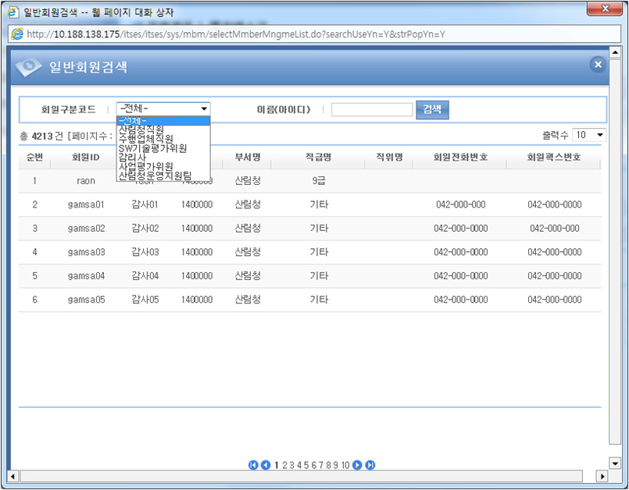
OOO 시스템 구축 사업
홍길동
2025.00.00
OOO 시스템
김랄라
2025.00.00
UI-ITSES-0100
일반회원검색 팝업
Program
유지
1.0
헬프데스크, 작업관리, 외부작업관리의 등록화면에서 요청자 및 등록자 정보 검색 버튼 클릭 시 출력되는 팝업
1 | 회원구분코드 선택
2 | 회원이름 입력
3 | 검색조건에 부합하는 회원목록 출력
4 | 한 화면에 출력할 회원 수 선택
5 | 해당회원정보 클릭 시 헬프데스크, 작업관리, 외부작업관리 등록화면의 요청자 및 등록자 정보 자동 입력, 팝업창 닫힘
6 | 페이지 이동
7 | 팝업창 닫힘
7
1
2
3
4
5
6

